Slide 1
namerni odvisnik

Slide 2
Namerni odvisnik
Ta odvisnik dopolnjuje glavni stavek s podatkom o namenu dejanja.
Primer: Šli bomo po bližnjici, da bi hitreje prišli na cilj.
glavni stavek
Zgornja poved je sestavljena iz dveh stavkov. Ločena sta z vejico. Med sabo nista enakovredna. Eden od njiju je GLAVNI STAVEK, drugi je ODVISNI.
V povedi najprej poiščemo glavni stavek. Ta je tisti, ki je v stavku pomembnejši, lahko stoji sam zase in je vsebinsko razumljiv.
Glavni stavek je: Šli bomo po bližnjici (ga obkrožimo).
V glavnem stavku poiščemo povedek.
Povedek je: šli bomo
S pomočjo povedka in ustrezne vprašalnice (ki jo moramo še določiti) se vprašamo po odvisnem delu stavka.

Slide 3
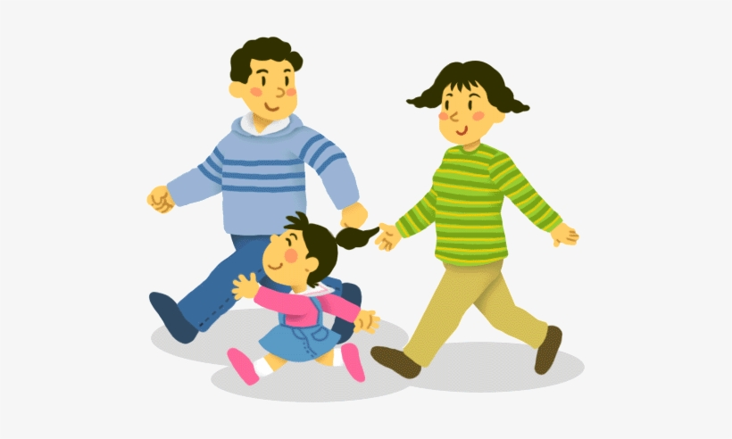
Šli bomo po bližnjici, da bi hitreje prišli na cilj.
glavni stavek namerni odvisnik
Vprašalnica + povedek glavnega stavka: ČEMU/S KATERIM NAMENOM bomo šli?
Odvisni stavek uvaja veznik da.
Po namernem odvisniku se vprašam samo z vprašalnico: ČEMU/S KATERIM NAMENOM + pov. gl. stavka?
Vezniška beseda, ki uvaja nam. odv., je: da

Slide 4
Pretvorba dvostavčne povedi z namernim odvisnikom v enostavčno (in obratno)

Slide 5
Kako pretvorimo odvisnik v stavčni člen?
Marjan je prišel, da bi pomagal.
glavni stavek namerni odvisnik
Iz dvostavčne povedi naredimo enostavčno tako, da odvisnik spremenimo v stavčni člen. To naredimo tako, da ga preoblikujemo - mu odvzamemo povedek (po domače: povemo krajše). Glavni stavek ostane isti ali se le malenkostno spremeni besedni vrstni red.
Nova enostavčna poved: Marjan je prišel pomagat.
V tej povedi so naslednji stavčni členi:
osebek: Marjan
povedek: je prišel
prislovno določilo namena: pomagat (pazimo: na hitro bi rekli, da je to tudi povedek, vendar ni)

Slide 6
Še en primer pretvorbe
Stekli so do mlina, da bi si ogledali mletje žita.
glavni stavek namerni odvisnik
Iz dvostavčne povedi naredimo enostavčno tako, da odvisnik spremenimo v stavčni člen. To naredimo tako, da ga preoblikujemo - mu odvzamemo povedek (po domače: povemo krajše). Glavni stavek ostane isti ali se le malenkostno spremeni besedni vrstni red.
Nova enostavčna poved: Stekli so do mlina ogledat si mletje žita.
V tej povedi so naslednji stavčni členi:
prislovno določilo kraja: do mlina
povedek: stekli so
prislovno določilo namena: ogledat si mletje žita (pazimo: na hitro bi rekli, da je „ogledat si“ tudi povedek, vendar ni)

Slide 7
Kako pretvorimo stavčni člen v odvisnik?
Enostavčna poved: Šel je v toplice se odpočit.
V tej povedi so naslednji stavčni členi:
povedek: šel je
prislovno določilo kraja: v toplice
prislovno določilo namena: se odpočit
Če želimo prislovno določilo kraja spremeniti v odvisnik, ga moramo preoblikovati tako, da mu dodamo povedek. Odvisnik se mora začeti z ustreznim veznikom. Ne pozabimo na vejico, ki ločuje glavni in odvisni stavek.
Dvostavčna poved z namernim odvisnikom:
Šel je v toplice, da bi se odpočil.
glavni stavek namerni odvisnik

Slide 8
Vaja
Odpri delovni zvezek na strani 42‒43.
Reši 8. in 10. vajo.

Slide 9
pogojni odvisnik

Slide 10
Pogojni odvisnik
Ta odvisnik dopolnjuje glavni stavek s podatkom o pogoju, pod katerim bi se dejanje zgodilo.
Primer: Na izlet se bomo odpravili, če bo lepo vreme.
glavni stavek
Zgornja poved je sestavljena iz dveh stavkov. Ločena sta z vejico. Med sabo nista enakovredna. Eden od njiju je GLAVNI STAVEK, drugi je ODVISNI.
V povedi najprej poiščemo glavni stavek. Ta je tisti, ki je v stavku pomembnejši, lahko stoji sam zase in je vsebinsko razumljiv.
Glavni stavek je: Na izlet se bomo odpravili (ga obkrožimo).
V glavnem stavku poiščemo povedek: se bomo odpravili
S pomočjo povedka in ustrezne vprašalnice (ki jo moramo še določiti) se vprašamo po odvisnem delu stavka.

Slide 11
Na izlet se bomo odpravili, če bo lepo vreme.
glavni stavek pogojni odvisnik
Vprašalnica + povedek glavnega stavka: POD KATERIM POGOJEM se bomo odpravili?
Odvisni stavek uvaja veznik če.
Po pogojnem odvisniku se vprašam samo z vprašalnico: POD KATERIM POGOJEM + pov. gl. stavka?
Vezniška beseda, ki uvaja pog. odv., je: če.

Slide 12
Vaja
Odprite delovni zvezek na strani 46‒47 in rešite nalogo 3.

Slide 13
Pretvorba ENOSTAVČNE povedi v DVOSTAVČNO s pogojnim odvisnikom

Slide 14
Kako pretvorimo stavčni člen v pogojni odvisnik?
Enostavčna poved: Brez Markovih nasvetov se pogosto ne bi znala odločiti.
Če želimo podčrtani stavčni člen spremeniti v pogojni odvisnik, ga moramo preoblikovati tako, da mu dodamo povedek. Odvisnik se mora začeti z ustreznim veznikom če. Ne pozabimo na vejico, ki ločuje glavni in odvisni stavek.
Dvostavčna poved s pogojnim odvisnikom:
Če mi Marko ne bi svetoval, se pogosto ne bi znala odločiti.
pog. odvisnik glavni stavek

Slide 15
Vaja
Odprite delovni zvezek na strani 47 in rešite nalogo 4 (prvega primera ni treba).
Kdor bi rad še dodatno utrdil svoje znanje, naj reši še nalogo 5.
Rešitve vseh nalog iz DZ-ja boste popoldne prejeli preko Kanalov. Naloge si preglejte sami.
NA STRANI 48 REŠITE NALOGO 1ABC. NALOGO SLIKAJTE IN JO DANES DO 17. URE POŠLJITE SVOJI UČITELJICI SLOVENŠČINE.

